Slide 1
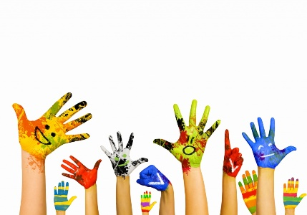
ГБУ НСО «Социально-реабилитационный центр для несовершеннолетних» г. Татарск
Картотека
пальчиковых игр
в рамках реализации проекта
«Шустрые пальчики»
Воспитатель младшей группы ОСР:
Булдакова Надежда Николаевна

Slide 2
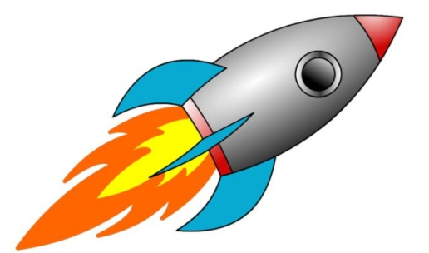
«Книжки»
Мы на полочке лежим руки «полочкой»
Сказку рассказать хотим. разводят руки в стороны
В руки нас быстрей возьми руки в «замок» перед собой
И читать скорей начни: соединяют ладошки вместе «книжечкой»
Про колобок - румяный бок, соединить округлые пальцы вместе, воображаемый шар
Про зайку, ушки над головой (или из пальцев двух рук сделать двух «зайчиков»)
И про теремок. ладони «домиком» над головой или перед собой
Книжек много есть на свете! соединяют пальцы рук по одному пальчику начиная с мизинца
Почитать хотите, дети? потёрли ладошки перед собой
"Мы космический отряд"
Мы космический отряд,
(Пальцы одной руки сжаты в кулак. Дети разжимают и сжимают пальцы)
Очень дружных пять ребят.
(Дети разгибают по очереди пальцы сжатые в кулак, начиная с большого.
Говоря про пятый палец, придерживают его другой рукой)
1 – Гагарин,
2 – Титов,
3 – Леонов,
4 – Комаров,
5-ый женщина, а не мужчина -
Терешкова Валентина!
(Дети соединяют ладони перед собой и поднимают их вверх, вытягивая руки)
В космический корабль сели, да и в космос полетели.

Slide 3
"Будем в космосе летать»
(Дети по очереди загибают пальцы одной руки, начиная с мизинца, помогая указательным пальцем другой руки)
1,2,3,4,5.
(Дети вращают кистью, которая сжата в кулак)
Будем в космосе лететь.
(Дети по очереди разгибают пальцы, начиная с большого)
1 – комета.
2 – планета.
3 – луноход.
4 – звездолет.
5 – земля,
(Дети машут кистью руки, как бы прощаясь)
До свидания друзья!
(То же с другой руки. Или можно выполнять двумя руками вместе).

Slide 4
«Весна»
Галдят грачи и там и тут, (показываем птицу)
Летают и по веткам скачут,
("дерево" растопыренные пальчики вверх, кисти крест-накрест)
Весной сосульки вниз растут (пальчики вниз, как будто с них вода капает)
И потому всё время плачут.(изобразить)
Солнышко яркое в небе сияло,
Весеннее солнышко нас согревало.
(1-2 строчки - поднимаем ладони над головой, растопырив все пальцы наподобие лучей и делаем вращательные движения кистями рук).
Тучки по небу быстро бежали,
Лучики в тучках надолго застряли.
(3-4 строчки - соединяем пальцы в замок и сцепленными кистями рук делаем перекатывающие движения)
Но появился ветер могучий
И разогнал все мрачные тучи.
(5-6 строчки - поднимаем руки вверх и совершаем волнообразные движения вправо-влево).
Солнышко снова на небе сияет,
Жаркие лучики нас согревают.
7-8 строчки – повторяем 1-2 строчки - поднимаем ладони над головой, растопырив все пальцы наподобие лучей и делаем вращательные движения кистями рук.

Slide 5
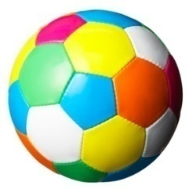
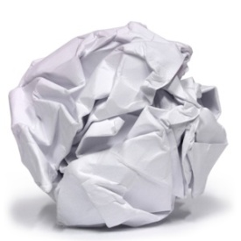
Будем мячики считать
Будем мячики считать (Дети сжимают и разжимают все пальчики)
Этот мяч — он из резины. (Загибают пальчики, начиная с большого)
Этот мячик синий-синий.
Этот мяч большой и красный.
Этот мяч у нас бумажный!
Будем мы его катать, (Выполняют круговые движения между ладонями)
Будем с ним мы играть.
«Мятая бумага»
Листок бумаги мы сминаем (Сминаем бумагу)
И в шарик дружно превращаем (Скатываем шарик)
Мятой бумаги комочек
На ежика похожий очень
Не дадим ему скучать, мы им будем рисовать (Имитация тычкования
шариком на ладони)

Slide 6
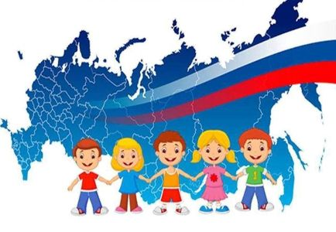
«Наши нежные цветки»
Наши нежные цветки Руки в вертикальном положении.
Распускают лепестки Развести пальцы рук.
Ветерок чуть дышит, Ритмичные движения пальцев рук.
Лепестки колышит.
Наши нежные цветки
Закрывают лепестки. Соединить пальцы вместе.
Тихо засыпают, Небольшие покачивания рук со сжатыми пальцами.
Головой качают.
«Моя страна»
Посмотрю на карту я:
(вытягивают вперед прямые ладони) Вот российская земля.
(поочередно соединяют одноименные пальцы рук) Есть леса тут и озера, Горы, реки и моря. Я люблю тебя, Россия,
(крепко сжимают в «замок») Ты же Родина моя!
(прикладывают руки к груди)

Slide 7
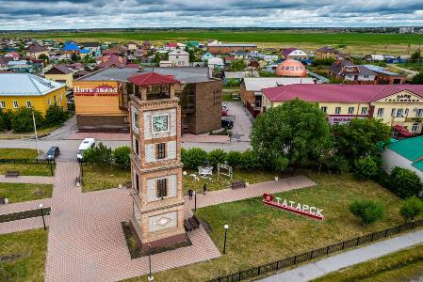
«Город чудный»
Город чудный, город древний,
Ты вместил в свои концы
(хлопок, кулачок)
И посады, и деревни,
И палаты, и дворцы…
На твоих церквах старинных
Вырастали дерева.
(поочерёдно загибать пальчики)
Глаз не схватит улиц длинных…
Это матушка – Москва.
(сгибать, разгибать пальчики)
«Яблонька»
У дороги яблонька стоит, Руки сплести над головой, пальцы разжаты. На ветке яблочко висит. Сложить запястья вместе. Сильно ветку я потряс, Руки над головой, движения вперед-назад. Вот и яблочко у нас. Ладони перед грудью, имитируют, что держат яблоко. В сладко яблочко вопьюсь, Ах, какой приятный вкус

Slide 8
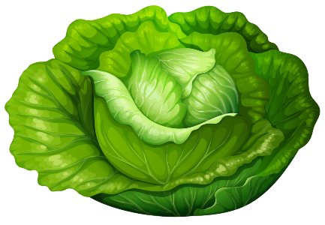
«Капуста»
Мы капусту рубим, рубим, ( Движения прямыми ладонями вверх, вниз)
Мы капусту солим, солим, ( Поочерёдное поглаживание подушечек пальцев)
Мы капусту трём, трём, (Потирать кулачок о кулачок)
Мы капусту жмем, жмём.(Сжимать и разжимать кулачки).

